Slide 1
패턴기반 SW개발
SW분석_설계학과
최효선

Slide 2
JSP액션태그
액션 태그는 페이지와 페이지 사이의 제어를 이동시킬 수도 있고, 다른 페이지의 실행결과를 현재의 페이지에 포함시킬 수 있음.
JSP페이지에서 자바빈을 사용하거나 웹 브라우저에서 자바 애플릿을 실행시킬 수 있도록 지원하는 기능도 있음.
태그의 종류 | 설명
<jsp:forward> | 다른 사이트로 이동할 때 사용한다. 페이지의 흐름을 제어할 때 사용한다.
<jsp:include> | 정적 혹은 동적인 자원을 현재 페이지의 내용에 포함시킨다. 페이지를 모듈화할 때 사용한다.
<jsp:param> | <jsp:forward>, <jsp:include>, <jsp:plugin> 과 같이 사용되어 파라미터를 추가할 때 사용한다.

Slide 3
JSP액션태그
forward 액션태그
forward 액션태그(<jsp:forward>) 는 다른 페이지로 프로그램의 제어를 이동할 때 사용.
JSP 페이지 내에 forward 액션태그를 만나게 되면, 그전까지 출력버퍼에 저장되어 있던 내용을 제거하고, forward 액션태그가 지정하는 페이지로 이동.
사용자가 입력한 값에 따라 여러 페이지로 이동해야 할 경우에 사용하면 좋음.
<jsp:forward page="이동할 페이지명"/>
<jsp:forward page="이동할 페이지명"></jsp:forward>
<jsp:forward page='<%=expression + ".jsp"%>'/>
page속성: 이동할 페이지 명을 기술

Slide 4
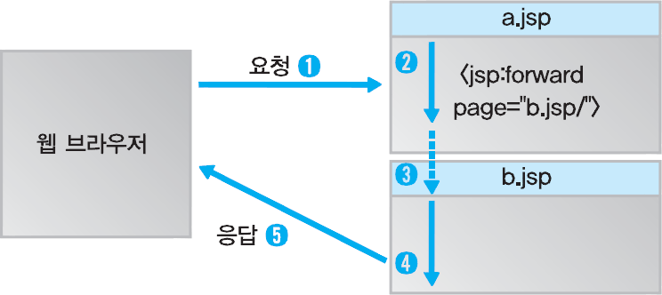
JSP액션태그
forward액션태그의 처리과정
① 웹 브라우저에서 웹 서버로 a.jsp페이지를 요청.
② 요청된 a.jsp페이지를 수행.
③ a.jsp페이지를 수행하다가 <jsp:forward>액션 태그를 만나면 이제까지 저장되어있는 출력버퍼의 내용을 제거하고 프로그램제어를 page속성에서 지정한 b.jsp로 이동.
④ b,jsp페이지를 수행.
⑤ b,jsp페이지를 수행한 결과를 웹 브라우저에게 응답.
a.Jsp와 b.jsp는 같은 request 객체 공유

Slide 5
JSP액션태그
<jsp:forward> 액션 태그의 기본 형식
<jsp:forward page=“이동할 페이지 경로”>
<jsp:param name=“파라미터” value=“파라미터값” />
</jsp:forward>
<jsp:forward> 액션 태그의 내용 없는 형식
<jsp:forward page=“이동할 페이지 경로” />

Slide 6
JSP액션태그
include 액션태그
JSP페이지의 모듈화에 사용
템플릿 페이지를 작성할 때 사용.
include 디렉티브는 주로 조각코드(공용변수, 저작권 표시와 같은 중복 문장 등)를 삽입할 때 사용되고, include 액션 태그는 페이지를 모듈화 할 때 사용.
사용법
<jsp:include page="포함될 페이지" flush="true"/>
page속성: 현재 페이지에 결과가 포함될 페이지명
flush 속성: 포함될 페이지로 제어가 이동될 때, 현재 포함하는 페이지가 지금까지 출력 버퍼에 저장한 결과를 처리하는 방법을 결정
include 액션 태그의 권장 형태
<jsp:include page="포함될 페이지" flush="false"/>

Slide 7
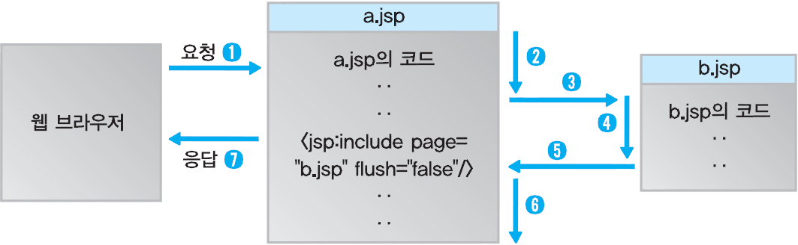
JSP액션태그
include 액션 태그 처리과정
① 웹 브라우저가 a.jsp 페이지를 웹 서버에 요청
② 서버는 요청받은 a.jsp 페이지를 처리 → 출력 내용은 출력 버퍼에 저장
③ 프로그램제어를 b.jsp 페이지로 이동
④ b.jsp 페이지를 처리. b.jsp 페이지 내에 출력 내용을 출력 버퍼에 저장
⑤ b.jsp 페이지를 처리가 끝나면, 다시 a.jsp 페이지로 프로그램의 제어가 이동 → 이동 위치는 <jsp:include page="b.jsp" flush="false"/> 문장 다음
⑥ a.jsp 페이지의 나머지 부분을 처리, 출력할 내용이 있으면 출력 버퍼에 저장
⑦ 출력 버퍼의 내용을 웹 브라우저로 응답

Slide 8
JSP액션태그
include 액션 태그에서 포함되는 페이지에 값 전달하기
포함되는 JSP 페이지에 값 전달은 요청 파라미터를 추가적으로 지정해서 사용.
include액션 태그의 바디(body) 안에 param 액션 태그(<jsp:param>)를 사용.
name속성: JSP 페이지에 전달할 파라미터의 이름
value 속성: 전달할 파라미터의 값
<jsp:include page="b.jsp" flush="false"> <jsp:param name="p1" value="<%=var%>"/> </jsp:include>

Slide 9
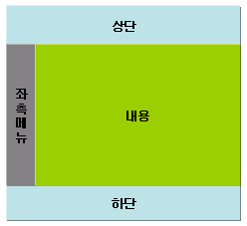
JSP액션태그
include 액션 태그의 활용
템플릿 페이지를 사용하여 중복되는 페이지의 호출은 include액션 태그를 이용
페이지의 통일성을 가짐
- 상단 : 로고 포함한 메뉴
- 좌측 메뉴: 하위 메뉴 또는 바로가기 메뉴
- 중앙 : 내용
- 하단 : 회사소개, 찾아오는 길, 보안 정책 등의 내용을 포함
주로 중앙의 내용부분의 내용만 계속 바뀌게 되는 구조를 계속 유지

Slide 10
JSP액션태그
각각 상단, 좌측, 하단은 같은 페이지를 유지하고 중앙의 내용만 바뀌는 부분을 <jsp:include>액션 태그를 사용
<TABLE> <TR> <TD colspan="2"> <jsp:include page="top.jsp" flush="false"/> </TD></TR> <TR> <TD><jsp:include page="left.jsp" flush="false"/></TD> <TD><jsp:include page="<%=content%>" flush="false"/></TD> </TR> <TR> <TD colspan="2"><jsp:include page="bottom.jsp" flush="false"/></TD> </TR> </TABLE>
<header> <nav>"><jsp:include page="top.jsp" flush="false"/></nav> </header> <div id="leftMenu"> <jsp:include page="left.jsp" flush="false"/></div> <section id="content"> <jsp:include page="<%=content%>" flush="false"/></section> <footer> <jsp:include page="bottom.jsp" flush="false"/></footer>

Slide 11
에러 처리
JSP에서의 에러는 하나의 코드에서 에러가 발생하더라도 웹 브라우저의 전체 화면에 에러 메시지가 표시됨
에러가 어떠한 경로로 발생하게 되었는지 스택을 뒤집어서 그 경로를 추적해서 표시
사이트의 사용자들이 보기에는 부적합
좀더 완곡하게 표현된 것이 필요

Slide 12
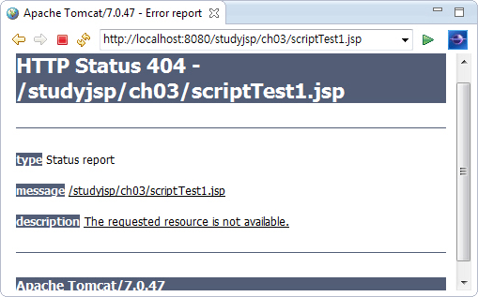
에러 코드별 처리
대표적인 에러 코드
404
Not Found, 문서를 찾을 수 없음. 이 에러는 클라이어트가 요청한 문서를 찾지 못한 경우에 발생
▲ HTTP 404 에러

Slide 13
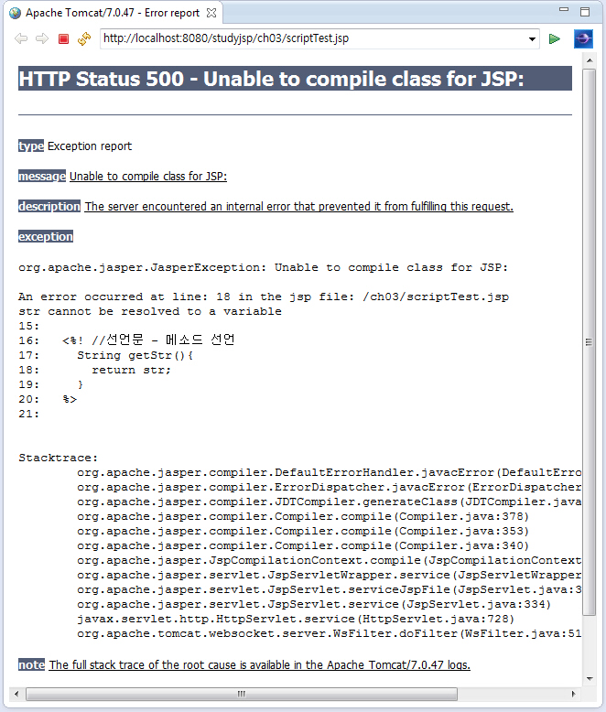
에러 코드별 처리
대표적인 에러 코드
500
Internal Server Error, 서버 내부 오류. 웹 서버가
요청 사항 을 수행할 수 없을
경우 발생

Slide 14
에러 코드별 처리
web.xml에 <error-page> 엘리먼트를 사용해서 에러 제어
[프로젝트]-[Webcontent]-[WEB-INF]의 web.xml에 404와 500 에러를 제어할 <error-page> 엘리먼트를 각각 작성
에러가 발생 시 표시할 페이지를 작성
[프로젝트]-[WebContent]-[error] 폴더에 404code.jsp와 500code.jsp 페이지 작성
404code.jsp와 500code.jsp의 소스 코드에 현재 페이지가 정상적으로 응답되는 페이지임을 지정하는 코드를 기술
<%response.setStatus(HttpServletResponse.SC_OK);%> 추가
이 코드를 생략 시, 웹 브라우저는 자체적으로 제공하는 에러 페이지를 표시
404 에러 코드 처리
<error-page><!--404에러처리-->
<error-code>404</error-code>
<location>
/error/404code.jsp
</location>
</error-page>
500 에러 코드 처리
<error-page><!--500에러처리-->
<error-code>500</error-code>
<location>
/error/500code.jsp
</location>
</error-page>

